Slide 1


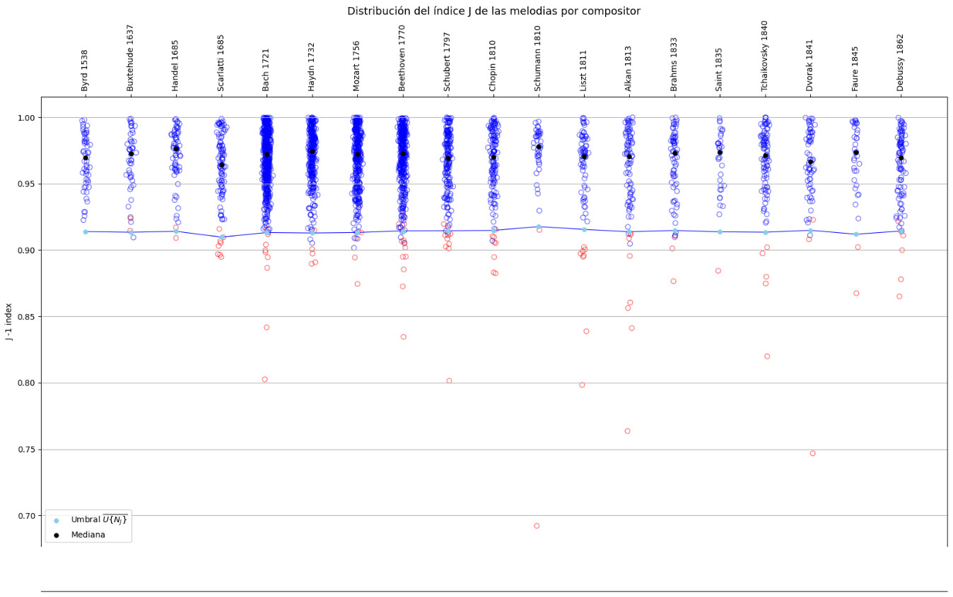
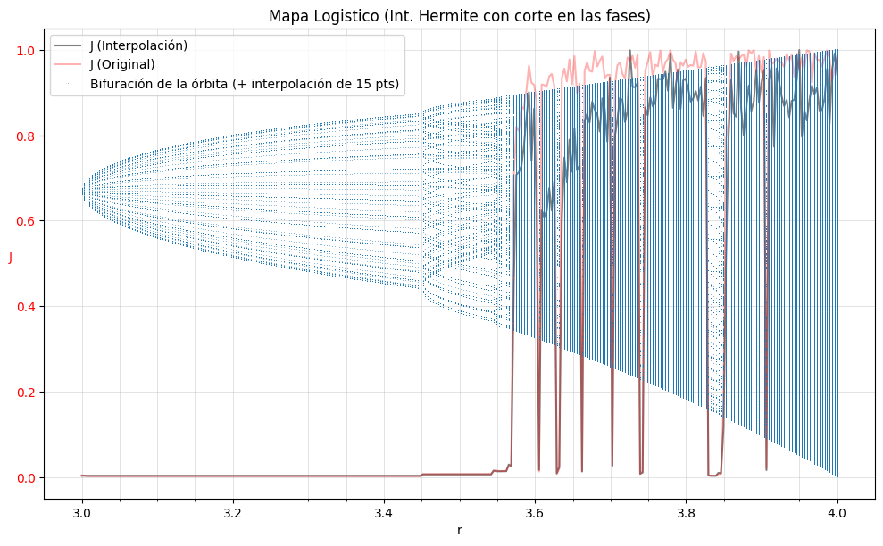
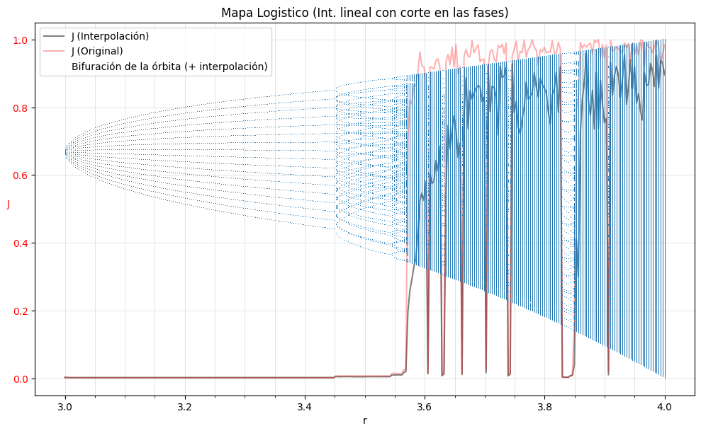
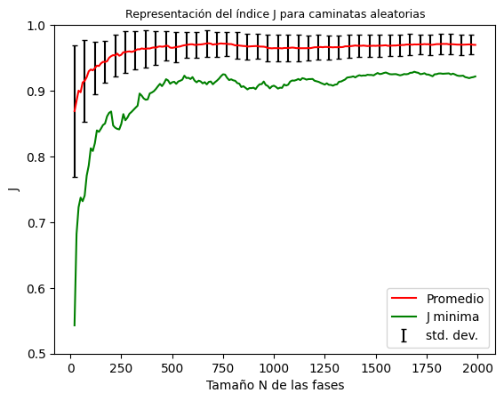
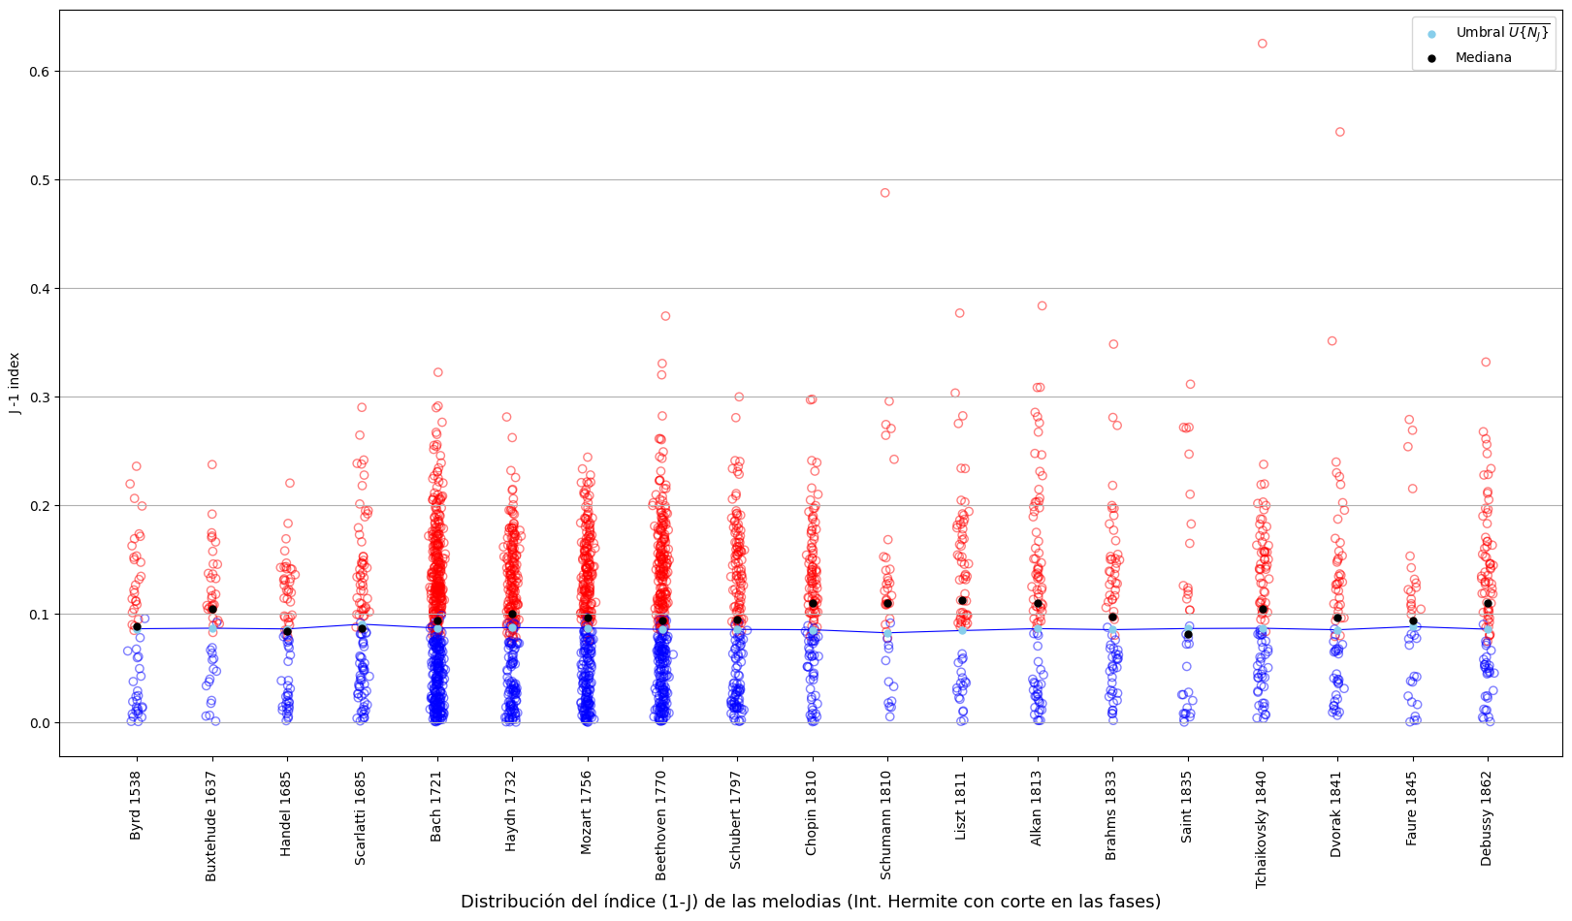
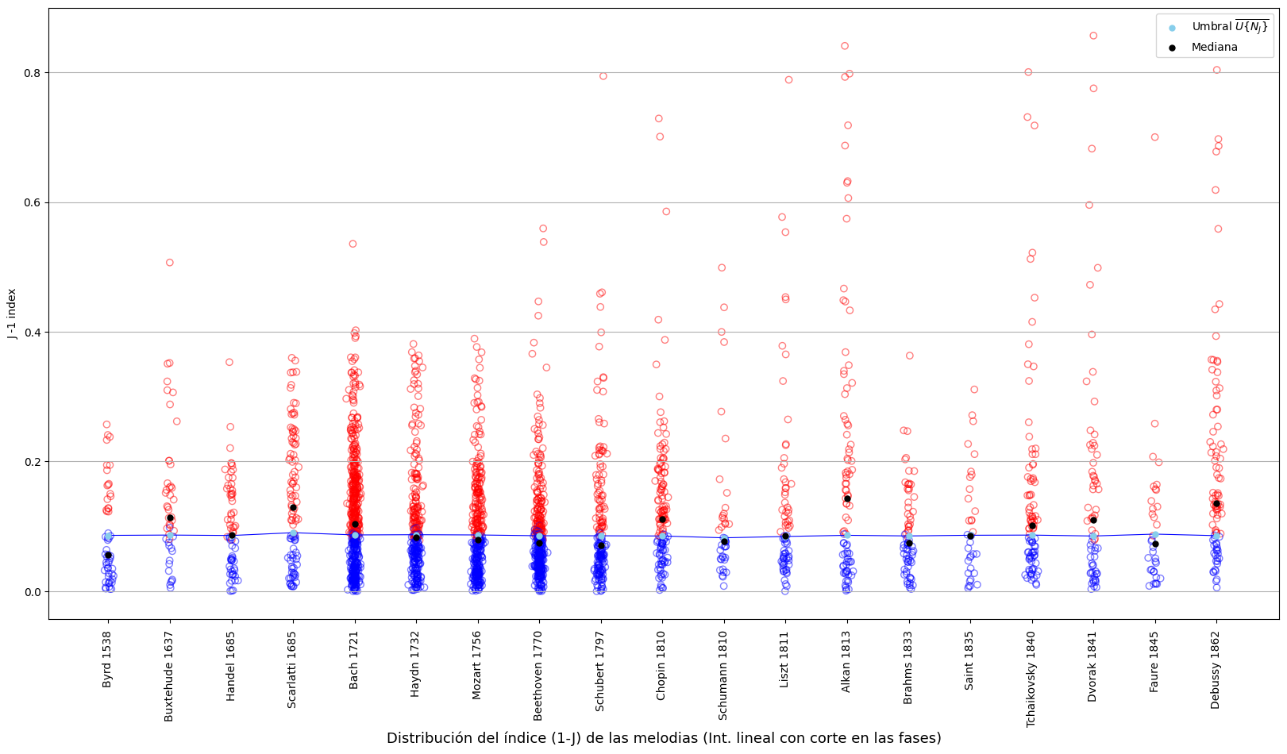
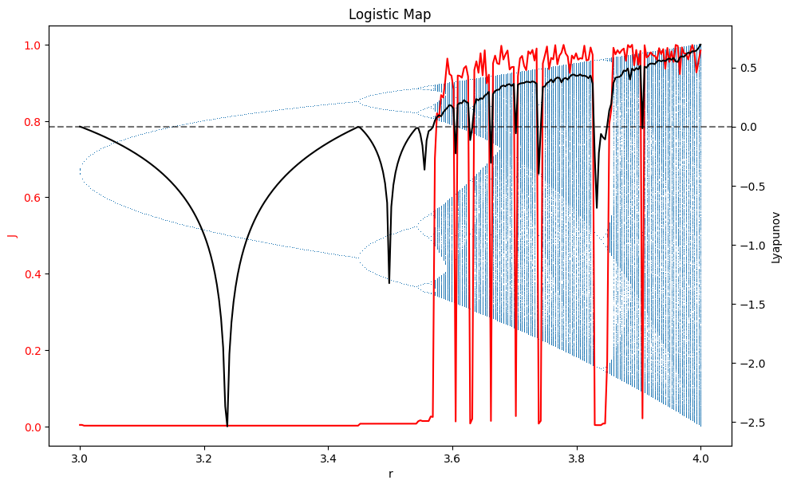
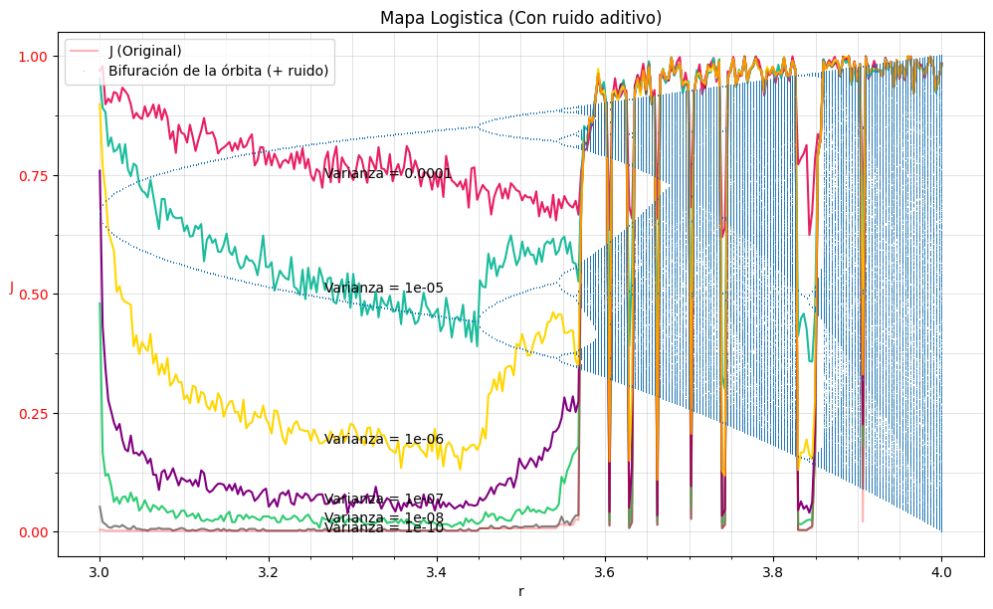
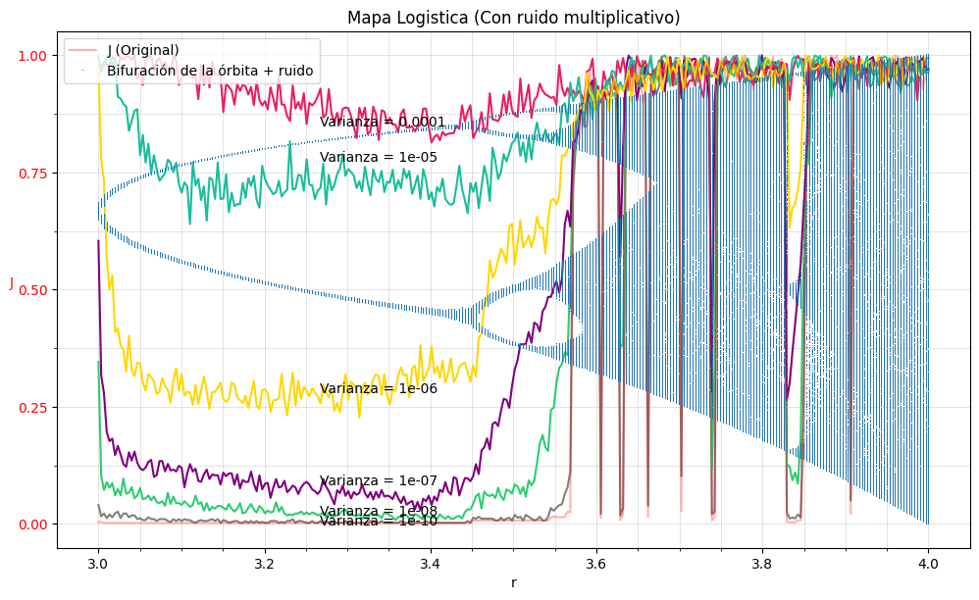
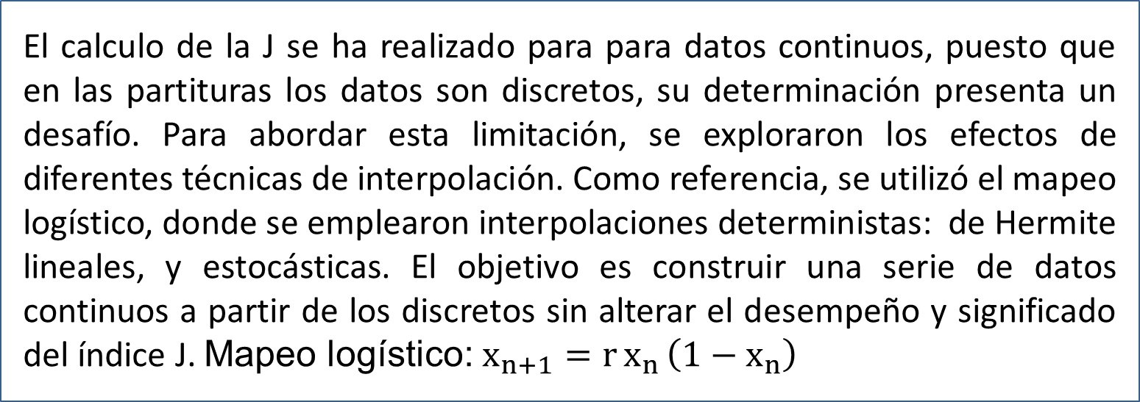
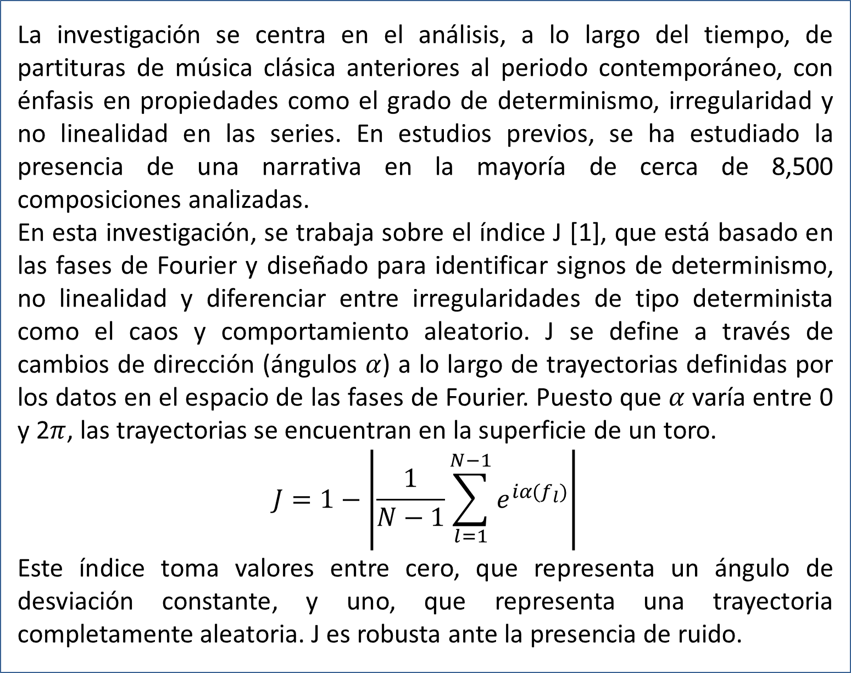
Determinismo en melodías de música clásica
Eduardo Garcia Castrejón.
Asesor académico: Dr. Gustavo Martínez Mekler
Introducción
La investigación se centra en el análisis, a lo largo del tiempo, de partituras de música clásica anteriores al periodo contemporáneo, con énfasis en propiedades como el grado de determinismo, irregularidad y no linealidad en las series. En estudios previos, se ha estudiado la presencia de una narrativa en la mayoría de cerca de 8,500 composiciones analizadas.
En esta investigación, se trabaja sobre el índice J [1], que está basado en las fases de Fourier y diseñado para identificar signos de determinismo, no linealidad y diferenciar entre irregularidades de tipo determinista como el caos y comportamiento aleatorio. J se define a través de cambios de dirección (ángulos $α$) a lo largo de trayectorias definidas por los datos en el espacio de las fases de Fourier. Puesto que $α$ varía entre 0 y 2$π$, las trayectorias se encuentran en la superficie de un toro.
$$J=1−\left|\frac{1}{N−1}\sum_{l=1}^{N−1}{e^{iα(f_{l})}}\right|$$
Este índice toma valores entre cero, que representa un ángulo de desviación constante, y uno, que representa una trayectoria completamente aleatoria. J es robusta ante la presencia de ruido.
(3)
(4)
(5)
Curva universal de detección de componentes deterministas.. Valores por debajo de la curva mínima son indicadores promisorios de determinismo.
(6)
(1)
Limitaciones
El calculo de la J se ha realizado para para datos continuos, puesto que en las partituras los datos son discretos, su determinación presenta un desafío. Para abordar esta limitación, se exploraron los efectos de diferentes técnicas de interpolación. Como referencia, se utilizó el mapeo logístico, donde se emplearon interpolaciones deterministas: de Hermite lineales, y estocásticas. El objetivo es construir una serie de datos continuos a partir de los discretos sin alterar el desempeño y significado del índice J. Mapeo logístico: $x_{n+1}=r x_{n} \left(1−x_{n}\right)$
(7)
(2)
Resultados
Al interpolar 15 puntos entre los datos del mapeo logístico para 3.0 < r < 4.0, los resultados en (4) y (5) resultan promisorios a pesar de que añaden componentes deterministas que afectan ligeramente la detección de comportamientos caóticos y aleatorios.
En los datos de la música en (3), las interpolaciones dan más casos de piezas musicales por debajo del umbral de la aleatoriedad (6 y 7) en concordancia con resultados previos.
También se exploró la sensibilidad del índice J ante interpolación estocástica o aleatoria, resultados preliminares indican que rompe la dinámica del sistema. La inclusión de ruido (8 y 9) en regímenes regulares se releja en comportamientos interesantes de la J y sobre la transición al caos.
(8)
(9)
References
[1] Fourier phase index for extracting signatures of determinism and nonlinear features in time series, Alberto Isaac Aguilar_Hernández, David Michael Serrano-Solis, Wady A. Rios-Herrera, José Fernando Zapata-Berruecos, Gloria Villaclara, Gustavo Martínez-Mekler, Markus F. Müller, Chaos 34, 0130103 (2024)
González-Espinoza, A., Martínez-Mekler, G., & Lacasa, L. (2020). Arrow of time across five centuries of classical music. Physical Review Research, 2(3). https://doi.org/10.1103/physrevresearch.2.033166
Li, F. (2008). Effects of noise on periodic orbits of the logistic map. Open Physics, 6(3), 539-545. https://doi.org/10.2478/s11534-008-0089-y

